Slide 1
เซ็นเซอร์
เซ็นเซอร์
  เซ็นเซอร์คืออะไร
  เซ็นเซอร์วัดอุณหภูมิภายใน ESP32
  เซ็นเซอร์แบบสัมผัสภายใน ESP32
  เซ็นเซอร์วัดอุณหภูมิและความชื้นอากาศ DHT22
  โมดูลวัดความเข้มแสง GY-302 BH1750FVI
  เซ็นเซอร์วัดระยะทาง HY-SRF05
  เซ็นเซอร์ตรวจจับความเคลื่อนไหว PIR HC-SR501

Slide 2
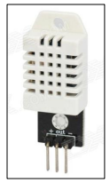
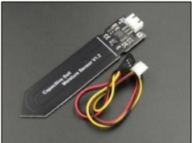
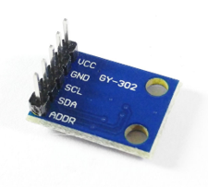
เซ็นเซอร์คืออะไร
เซ็นเซอร์หรือตัวรับรู้ (Sensor)
  คือ อุปกรณ์ชนิดหนึ่งที่ทำหน้าที่ตรวจจับเหตุการณ์หรือการเปลี่ยนแปลงของสภาพแวดล้อม เช่น เซ็นเซอร์วัดอุณหภูมิและความชื้นอากาศ เซ็นเซอร์วัดความชื้นดิน เซ็นเซอร์วัดความเข้มแสง เซ็นเซอร์วัดกระแสและแรงดันไฟฟ้า เป็นต้น

Slide 3
เซ็นเซอร์วัดอุณหภูมิภายใน ESP32
บอร์ด ESP32 บางรุ่นมีเซ็นเซอร์วัดอุณหภูมิอยู่ภายในตัวชิป
เซ็นเซอร์วัดอุณหภูมิได้เฉพาะภายในชิป ไม่สามารถวัดอุณหภูมิภายนอกได้
เซ็นเซอร์วัดอุณหภูมิสามารถวัดอุณหภูมิภายในได้ตั้งแต่ -40 ถึง 125 องศาเซลเซียส

Slide 4
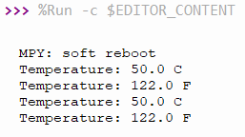
EX1. โปรแกรมวัดอุณหภูมิบนตัวชิป และแสดงอุณหภูมิที่วัดได้ออกทางจอภาพ
import esp32
from time import sleep
while True:
tf = esp32.raw_temperature()
tc = (tf-32.0)/1.8
print('Temperature: %3.1f C' %tc)
print('Temperature: %3.1f F' %tf)
sleep(2)

Slide 5
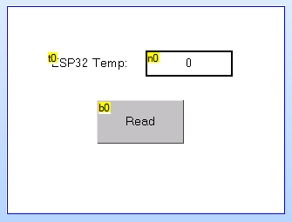
โจทย์โปรแกรม
1. จงเขียนโปรแกรมอ่านค่าอุณหภูมิภายในชิปบนบอร์ด ESP32 และแสดงค่าอุณหภูมิที่อ่านได้ผ่านไฟร์เบสเว็บแอป

Slide 6
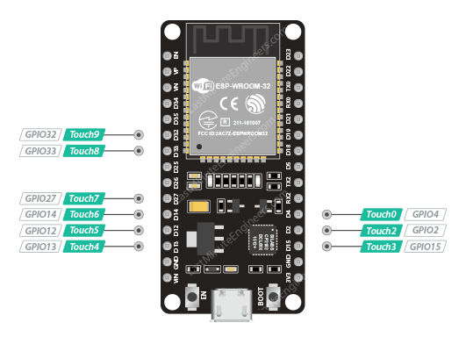
เซ็นเซอร์แบบสัมผัสภายใน ESP32
บอร์ด ESP32 มีเซ็นเซอร์สัมผัสแบบ capacitive ภายใน 10 ตัว
สามารถรับรู้การเปลี่ยนแปลงของทุกสิ่งที่มีการประจุไฟฟ้า เช่น ผิวหนังของมนุษย์
สามารถตรวจจับการเปลี่ยนแปลงที่เกิดจากการสัมผัสขา GPIO ด้วยนิ้ว
การใช้งานสามารถต่อขา GPIO เข้ากับแผ่นคาปาซิทีฟและสามารถนำมาใช้แทนปุ่มกดแบบเดิมที่มีหน้าสัมผัสได้
เซ็นเซอร์แบบสัมผัสภายในสามารถต่อใช้งานผ่านขา GPIO ต่อไปนี้
  (T0:GPIO4), (T1:GPIO0), (T2:GPIO2),
  (T3:GPIO15), (T4:GPIO13),(T5:GPIO12),
  (T6:GPIO14), (T7:GPIO27), (T8:GPIO33),
  (T9:GPIO32)

Slide 7
คลาสและเมธอดที่ใช้เขียนโปรแกรมใช้งานเซ็นเซอร์แบบสัมผัส
คลาส TouchPad()
เมธอด TouchPad.read()
เมธอด TouchPad.config()

Slide 8
คลาส TouchPad()
ทำหน้าที่
  สร้าง object TouchPad
ไวยากรณ์
  TouchPad(Pin(pin))
พารามิเตอร์
  Pin(pin): ขาดิจิทัลที่ต่อกับเซ็นเซอร์สัมผัส โดยขาที่สามารถใช้ได้มีดังนี้:
  (T0:GPIO4), (T1:GPIO0), (T2:GPIO2), (T3:GPIO15), (T4:GPIO13),
  (T5:GPIO12),(T6:GPIO14), (T7:GPIO27), (T8:GPIO33), (T9:GPIO32)
ค่าที่ส่งกลับ
  TouchPad object ที่ถูกสร้าง

Slide 9
เมธอด TouchPad.read()
ทำหน้าที่
  อ่านค่าจากขาเซ็นเซอร์สัมผัสที่กำหนด
ไวยากรณ์
  int TouchPad.Read()
พารามิเตอร์
  ไม่มีพารามิเตอร์
ค่าที่ส่งกลับ
  ค่าของเซ็นเซอร์สัมผัสที่อ่านได้

Slide 10
เมธอด TouchPad.config()
ทำหน้าที่
  ตั้งค่าเกณฑ์ของความไวต่อการสัมผัส (threshold) ให้กับขาเซ็นเซอร์สัมผัสที่กำหนด ปัจจุบันไม่ได้ใช้
ไวยากรณ์
  TouchPad.config([sensitivity])
พารามิเตอร์
  [sensitivity]: ถ้ามีการกำหนดค่า ๆ นั้นจะถูกนำไปตั้งค่าเกณฑ์ของความไวต่อการสัมผัส แต่ถ้าไม่มีการกำหนดค่าจะเป็นการคืนค่าเกณฑ์ของความไวต่อการสัมผัส
ค่าที่ส่งกลับ
  ถ้าใช้เมธอดนี้ตั้งค่าจะส่งค่ากลับเป็น None แต่ถ้าไม่ได้ใช้เมธอดนี้ตั้งค่าจะคืนค่าเกณฑ์ของความไวต่อการสัมผัส

Slide 11
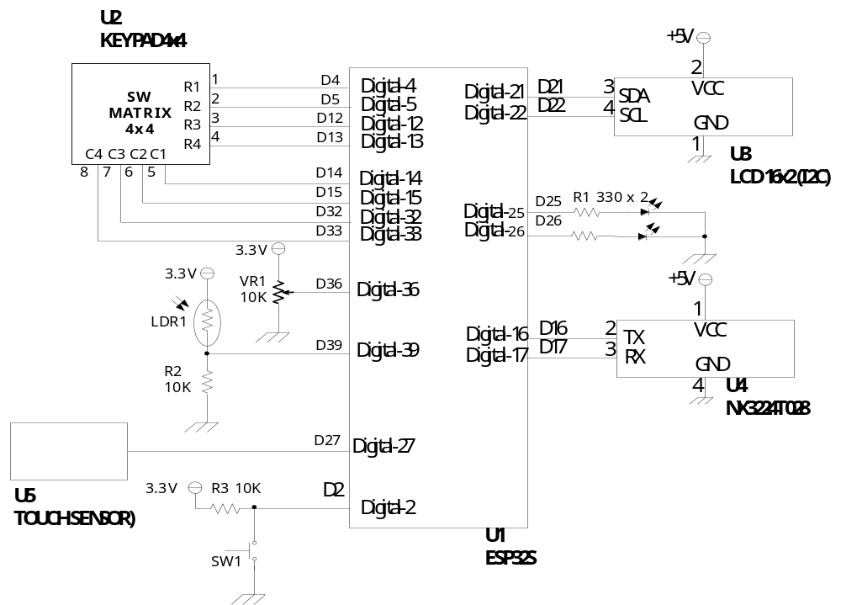
วงจรเชื่อมต่อสวิตช์สัมผัสกับ ESP32S

Slide 12
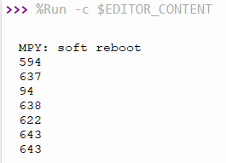
EX2. โปรแกรมอ่านค่าเซ็นเซอร์สัมผัสที่ต่อกับขา D27 (T7) และแสดงค่าที่อ่านได้ออกทางจอภาพ
from machine import TouchPad, Pin
from time import sleep
touch_pin = TouchPad(Pin(27, mode=Pin.IN))
while True:
touch_value = touch_pin.read()
print(touch_value)
sleep(0.5)

Slide 13
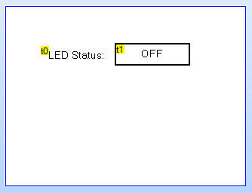
โจทย์โปรแกรม
2. จงเขียนโปรแกรมควบคุมการติดดับของแอลอีดีที่ต่อกับขา D25 โดยใช้การกดสวิตช์สัมผัสที่ต่อกับขา D27 และการอินเตอร์รัพท์แบบสัมผัส โดยกำหนดให้แสดงผลการทำงานผ่านไฟร์เบสเว็บแอปดังรูป

Slide 14
เซ็นเซอร์วัดอุณหภูมิและความชื้นอากาศ DHT22
DHT22 เป็นเซ็นเซอร์ที่นิยมนำมาใช้วัดอุณหภูมิและความชื้นอากาศ
ราคาถูกและมีความแม่นยำสูง
มีวงจรแปลงสัญญาณแอนะล็อกเป็นดิจิทัลอยู่ภายใน
สัญญาณเอาต์พุตเป็นดิจิทัล
นำไปต่อใช้งานร่วมกับไมโครคอนโทรลเลอร์ได้ง่าย

Slide 15
คุณสมบัติของ DHT22
อุณหภูมิที่วัดได้: -40 ถึง 80 °C ค่าผิดพลาด ±0.5 °C
ความชื้นที่วัดได้: 0 ถึง 100% ค่าผิดพลาด ±2%
ความละเอียด: อุณหภูมิ: 0.1 °C
ความชื้นอากาศ: 0.1%
ทำงานที่แรงดัน: 3 – 6 VDC
กินกระแส: 1 – 1.5 mA
ใช้เวลาในวัด: 2 วินาที

Slide 16
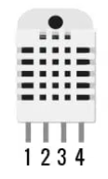
ขาสัญญาณของ DHT22
VCC (ขา 1): เป็นขาต่อกับไฟเลี้ยง 5V
DATA (ขา 2): เป็นขาส่งข้อมูลที่ได้จากการวัด
NC (ขา 3): เป็นขาที่ไม่ได้ต่อใช้งาน
GND (ขา 4): เป็นขาต่อกับกราวด์ของวงจร

Slide 17
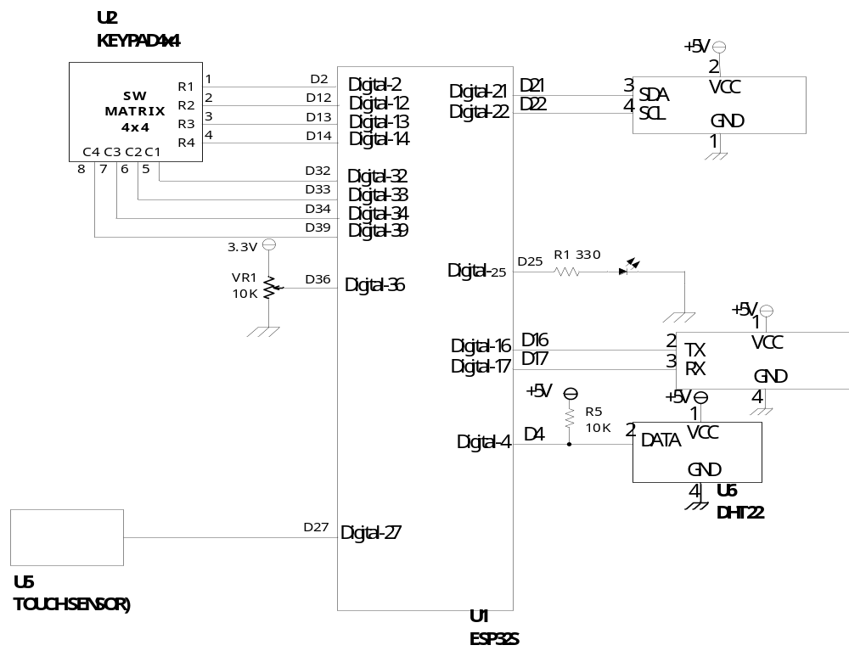
วงจรเชื่อมต่อ DHT22 กับ ESP32S

Slide 18
คลาสและเมธอดที่ใช้เขียนโปรแกรมใช้งานเซ็นเซอร์ DHT22
คลาส dht.DHT11()
คลาส dht.DHT22()
เมธอด dht.measure()
เมธอด dht.temperature()
เมธอด dht.humidity()

Slide 19
คลาส dht.DHT11() และ dht.DHT22()
ทำหน้าที่
  สร้าง DHT object
ไวยากรณ์
  dht.DHT11(Pin(pin)), dht.DHT22(Pin(pin))
พารามิเตอร์
  pin : ขาดิจิทัลที่ต่อกับขา DATA ของเซ็นเซอร์
ค่าที่ส่งกลับ
  DHT object ที่ถูกสร้าง

Slide 20
เมธอด dht.measure()
ทำหน้าที่
  เริ่มทำการอ่านค่าอุณหภูมิและความชื้นอากาศจากเซ็นเซอร์
ไวยากรณ์
  dht.measure()
พารามิเตอร์
  ไม่มีพารามิเตอร์
ค่าที่ส่งกลับ
  ไม่มีการส่งค่ากลับ

Slide 21
เมธอด dht.temperature()
ทำหน้าที่
  อ่านค่าอุณหภูมิของอากาศ โดยค่าอุณหภูมิที่อ่านมีหน่วยเป็นองศาเซลเซียส
ไวยากรณ์
  dht.temparature()
พารามิเตอร์
  ไม่มีพารามิเตอร์
ค่าที่ส่งกลับ
  ค่าอุณหภูมิของอากาศที่อ่านได้ มีชนิดข้อมูลเป็นเลขทศนิยม

Slide 22
เมธอด dht.humidity()
ทำหน้าที่
  อ่านค่าความชื้นอากาศ โดยค่าความชื้นอากาศที่อ่านมีหน่วยเป็นเปอร์เซ็นต์
ไวยากรณ์
  dht.humidity()
พารามิเตอร์
  ไม่มีพารามิเตอร์
ค่าที่ส่งกลับ
  ค่าความชื้นอากาศที่อ่านได้ มีชนิดข้อมูลเป็นเลขทศนิยม

Slide 23
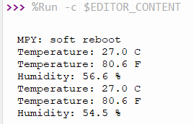
EX3. โปรแกรมอ่านค่าอุณหภูมิและความชื้นอากาศจากเซ็นเซอร์ DHT22 และแสดงค่าที่อ่านได้ ออกทางจอภาพ
from machine import Pin
from time import sleep
import dht
sensor = dht.DHT22(Pin(4))
#sensor = dht.DHT11(Pin(4))
while True:
sensor.measure()
temp = sensor.temperature()
hum = sensor.humidity()
temp_f = temp * (9/5) + 32.0
print('Temperature: %3.1f C' %temp)
print('Temperature: %3.1f F' %temp_f)
print('Humidity: %3.1f %%' %hum)
sleep(2)

Slide 24
EX4. โปรแกรมอ่านค่าอุณหภูมิและความชื้นอากาศจากเซ็นเซอร์ DHT22 และแสดงค่าที่อ่านได้ ออกทางโมดูล I2C LCD
from machine import Pin, SoftI2C
from lcd_api import LcdApi
from i2c_lcd import I2cLcd
from time import sleep
import dht
I2C_ADDR = 0x27
totalRows = 2
totalColumns = 16
i2c = SoftI2C(scl=Pin(22), sda=Pin(21), freq=10000) #initializing the I2C method for ESP32
lcd = I2cLcd(i2c, I2C_ADDR, totalRows, totalColumns)
sensor = dht.DHT22(Pin(4))
#sensor = dht.DHT11(Pin(4))
while True:
sensor.measure()
temp = sensor.temperature()
hum = sensor.humidity()
temp_f = temp * (9/5) + 32.0
lcd.clear()
lcd.putstr('H:' + str(hum))
lcd.move_to(0,1)
lcd.putstr('T:' + str(temp) + 'C ')
lcd.putstr(str(temp_f) + 'F')
sleep(2)

Slide 25
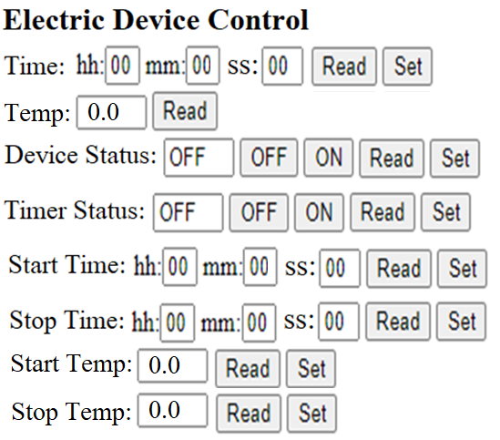
โจทย์โปรแกรม
3. จงเขียนโปรแกรมตั้งเวลาควบคุมการทำงานของอุปกรณ์ไฟฟ้าที่ต่อกับขา D25 ผ่านไฟร์เบสเว็บแอป โดยกำหนดให้การควบคุมการทำงานและตั้งค่าควบคุม เช่น การตั้ง/อ่านค่าเวลา เปิด/ปิดอุปกรณ์ เปิด/ปิดการควบคุม อุณหภูมิควบคุม เวลาเปิด/ปิดผ่านทางหน้าจอเว็บแอป และบันทึกค่าควบคุมลงไฟล์ โดยหน้าจอเว็บแอปแสดงดังรูป

Slide 26
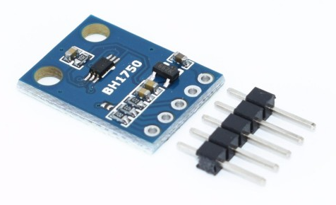
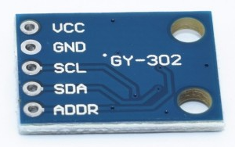
โมดูลวัดความเข้มแสง GY-302 BH1750FVI
BH1750 เป็นโมดูลเซ็นเซอร์วัดความเข้มแสงที่มีความละเอียดสูง
สามารถวัดความเข้มแสงในหน่วยลักซ์ (Lux)
เชื่อมต่อบัสแบบ I2C
ให้สัญญาณเอาต์พุตเป็นดิจิทัล
ต่อใช้งานร่วมกับไมโครคอนโทรลเลอร์ได้ง่าย
สามารถนำไปใช้เป็นตัววัดความเข้มแสงในการถ่ายภาพ หรือนำไปใช้ในระบบปรับแสงสว่างอัตโนมัติภายในอาคาร เป็นต้น

Slide 27
คุณสมบัติของ GY-302 BH1750FVI
ใช้ชิป BH1750FVI
ใช้แหล่งจ่ายไฟ: 3 – 5V
ค่าที่วัดได้: 1 – 65535 ลักซ์
ความเร็วในการรับส่ง: ไม่เกิน 400 KHz
ภายในมีวงจรแปลงสัญญาณแอนาล็อกเป็นดิจิทัลขนาด 16 บิต
สัญญาณเอาต์พุตเป็นดิจิทัล ไม่ต้องใช้การคำนวณที่ซับซ้อน และไม่ต้องคาลิเบรทใหม่
ไม่แยกความแตกต่างระหว่างแหล่งกำเนิดแสงโดยรอบ
ลักษณะสเปกตรัมใกล้เคียงกับความไวของภาพ
มีช่วงความสว่างที่กว้างสำหรับการวัดที่มีความแม่นยำสูง 1 ลักซ์

Slide 28
ขาสัญญาณของ GY-302 BH1750FVI
VCC (ขา 1): เป็นขาต่อกับไฟเลี้ยง 5V
GND (ขา 2): เป็นขาต่อกับกราวด์ของวงจร
SCL (ขา 3): เป็นขารับสัญญาณคล็อก
SDA (ขา 4): เป็นขารับส่งข้อมูลแบบอนุกรม
ADDR (ขา 5): เป็นขาที่ต่อกับ LOW หรือ HIGH เพื่อกำหนดแอดเดรสเมื่อมีการเชื่อมต่อมากกว่าสองโมดูล

Slide 29
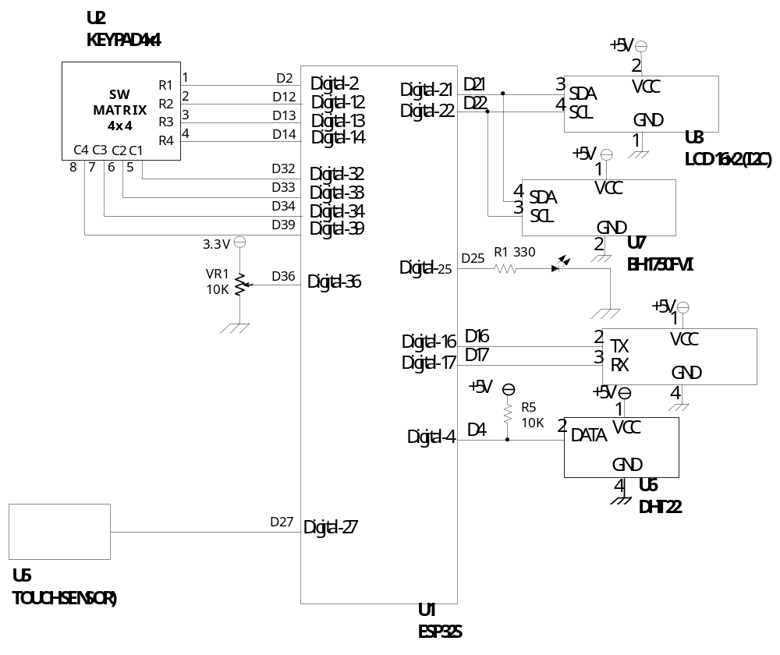
วงจรเชื่อมต่อ BH1750FVI กับ ESP32S

Slide 30
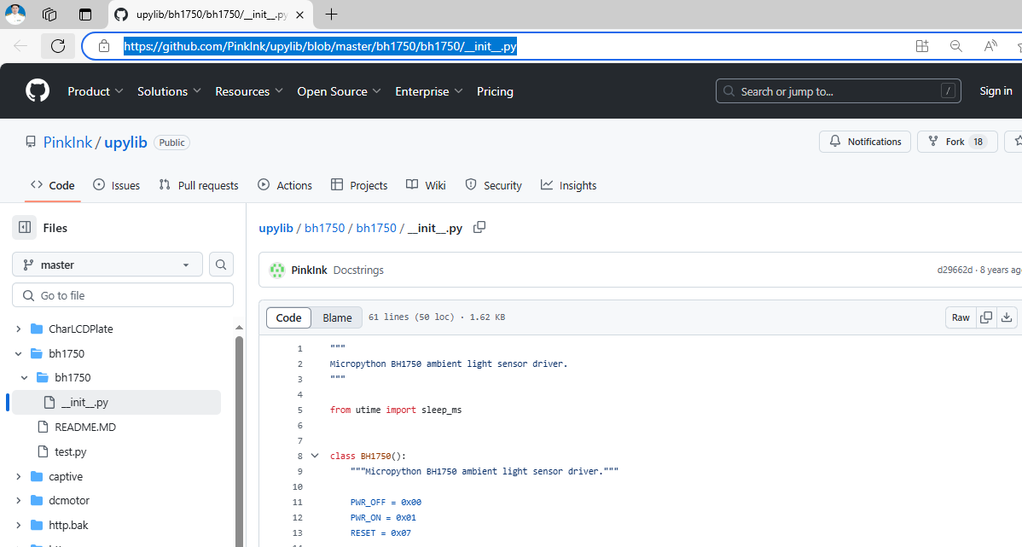
การติดตั้งไลบรารี BH1750FVI
1. ทำการดาวน์โหลดไลบรารี BH1750FVI โดยให้ไปที่เว็บไซด์: upylib/bh1750/bh1750/__init__.py at master · PinkInk/upylib · GitHub ดังรูป

Slide 31
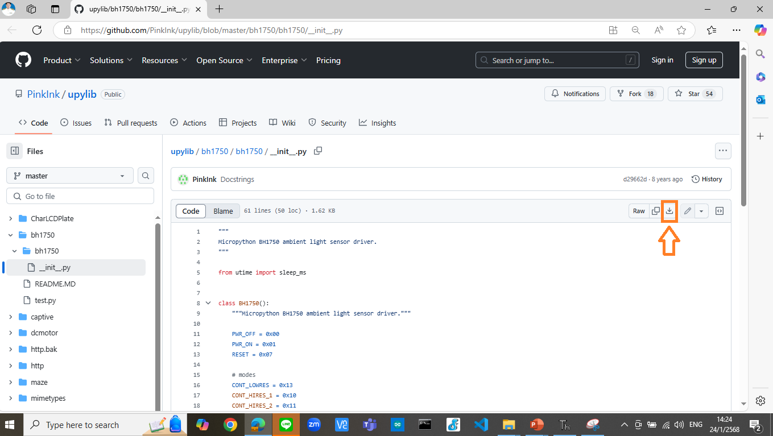
การติดตั้งไลบรารี BH1750FVI
2. ทำการดาวน์โหลดไฟล์ __init__.py โดยคลิกปุ่มดาวน์โหลดดังรูป

Slide 32
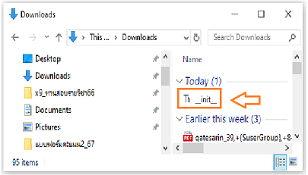
การติดตั้งไลบรารี BH1750FVI
4. หลังจากดาวน์โหลดจะได้ไฟล์ __init__.py ดังรูป

Slide 33
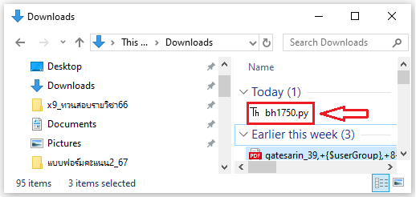
การติดตั้งไลบรารี BH1750FVI
5. ดำเนินการเปลี่ยนชื่อไฟล์จาก __init__.py เป็น bh1750.py ดังรูป

Slide 34
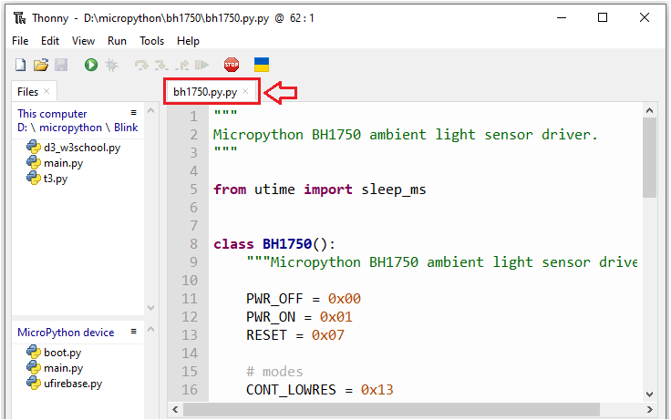
การติดตั้งไลบรารี BH1750FVI
6. ทำการเปิดไฟล์ bh1750.py ด้วยโปรแกรม Thonny ดังรูป

Slide 35
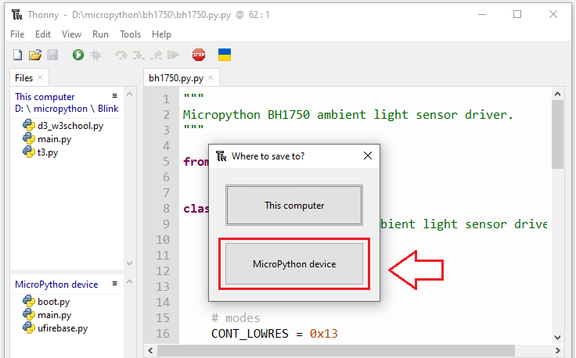
การติดตั้งไลบรารี BH1750FVI
7. ขั้นตอนสุดท้าย ทำการบันทึกไฟล์ bh1750.py ลงใน MicroPython device โดยคลิกปุ่ม MicroPython device ดังรูป

Slide 36
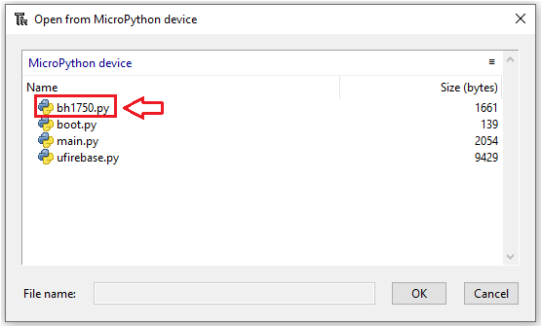
การติดตั้งไลบรารี BH1750FVI
8. หลังจากนั้นไฟล์ bh1750.py จะถูกบันทึกลงใน MicroPython device ดังรูป

Slide 37
คลาสและเมธอดที่ใช้เขียนโปรแกรมใช้งาน เซ็นเซอร์ BH1750FVI
คลาส BH1750()
เมธอด BH1750.luminance()

Slide 38
คลาส BH1750()
ทำหน้าที่
  สร้าง object BH1750
ไวยากรณ์
  BH1750(i2c)
พารามิเตอร์
  i2c: i2c object
ค่าที่ส่งกลับ
  BH1750 object ที่ถูกสร้าง

Slide 39
เมธอด BH1750.luminance()
ทำหน้าที่
  อ่านค่าความเข้มแสงที่มีหน่วยเป็นลักซ์ (Lux)
ไวยากรณ์
  BH1750.luminance(mode)
พารามิเตอร์
  mode : โหมดการอ่านค่าความเข้มแสงสามารถเลือกได้ 6 โหมดดังนี้
  CONT_LOWERS: การสุ่มตัวอย่างแบบต่อเนื่อง ความละเอียดต่ำ (4 lux) ใช้เวลาประมาณ 24 มิลลิวินาที เซ็นเซอร์ยังคงทำงานอยู่หลังจากอ่านค่า
  CONT_HIRES_1: การสุ่มตัวอย่างแบบต่อเนื่อง ความละเอียดสูง (1 lux) ใช้เวลาประมาณ 180 ms เซ็นเซอร์ยังคงทำงานอยู่หลังจากอ่านค่า
  CONT_HIRES_2: การสุ่มตัวอย่างแบบต่อเนื่องความละเอียดสูงมาก (.5 lux) ใช้เวลาประมาณ 180 ms เซ็นเซอร์ยังคงทำงานอยู่หลังจากอ่านค่า
  ONCE_LOWERS: การสุ่มตัวอย่างแบบช็อตเดียว ความละเอียดต่ำ (4 lux) ใช้เวลาประมาณ 24 ms เซ็นเซอร์ไม่ทำงานหลังจากอ่านค่า
  ONCE_HIRES_1: การสุ่มตัวอย่างแบบช็อตเดียว ความละเอียดสูง (1 lux) ใช้เวลาประมาณ 180 ms เซ็นเซอร์ไม่ทำงานหลังจากอ่านค่า
  ONCE_HIRES_2 : การสุ่มตัวอย่างแบบช็อตเดียว ความละเอียดสูงมาก (.5 lux) ใช้เวลาประมาณ 180 ms เซ็นเซอร์ไม่ทำงานหลังจากอ่านค่า
ค่าที่ส่งกลับ
  ค่าความเข้มแสงที่อ่านได้

Slide 40
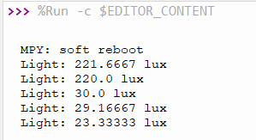
EX6. โปรแกรมอ่านค่าความเข้มแสงจากเซ็นเซอร์ BH1750FVI และแสดงค่าที่อ่านได้ ออกทางจอภาพ (upylib/bh1750 at master · PinkInk/upylib · GitHub)
from machine import Pin, SoftI2C
from time import sleep
from bh1750 import BH1750
i2c = SoftI2C(scl=Pin(22), sda=Pin(21), freq=100000)
light_sensor = BH1750(i2c)
while True:
print('Light: ' + str(light_sensor.luminance(BH1750.ONCE_HIRES_1)) + ' lux')
sleep(1)

Slide 41
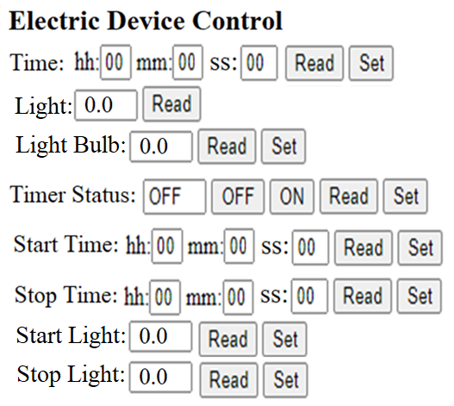
โจทย์โปรแกรม
4. จงเขียนโปรแกรมควบคุมความสว่างของหลอดไฟที่ต่อกับขา D25 ตามค่าความเข้มแสงที่วัดได้จากเซ็นเซอร์ BH1750FVI ผ่านไฟร์เบสเว็บแอป โดยกำหนดให้การควบคุมการทำงานและตั้งค่าควบคุม เช่น การตั้ง/อ่านค่าเวลา การปรับความสว่างของหลอดไฟ เปิด/ปิดการควบคุม ความเข้มแสงควบคุม เวลาเปิด/ปิดผ่านทางหน้าจอเว็บแอปและบันทึกค่าควบคุมลงไฟล์ โดยหน้าจอเว็บแอปแสดงดังรูป

Slide 42
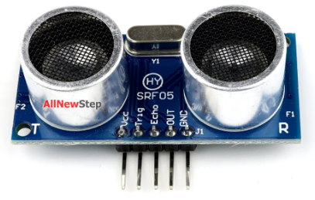
โมดูลเซ็นเซอร์วัดระยะทาง HY-SRF05
HY-SRF05 เป็นโมดูลเซ็นเซอร์วัดระยะทางด้วยคลื่นอัลตร้าโซนิคที่ทำจากวัสดุคุณภาพสูง
มีเซ็นเซอร์วัดอุณหภูมิภายใน
มีความแข็งแรง และทนทานต่อการใช้งาน สามารถใช้งานได้นาน
มีความเสถียรและประสิทธิภาพที่เชื่อถือได้
ติดตั้งและใช้งานร่วมกับไมโครคอนโทรลเลอร์ได้ง่าย
สามารถนำไปใช้เป็นตัววัดระยะทางในการตรวจจับวัตถุ หรือนำไปใช้ในหุ่นยนต์เพื่อหลบสิ่งกีดขวาง เป็นต้น

Slide 43
คุณสมบัติของเซ็นเซอร์วัดระยะทาง HY-SRF05
สัญญาณทริกเกอร์: 10 uS
ความถี่สัญญาณเสียง: 40 KHz
แรงดันเอาต์พุตที่ขา Echo Pin: 0 – Vcc
รูปแบบสัญญาณเอาต์พุตที่ขา Echo Pin: เป็นสัญญาณดิจิทัลที่แปรผันตามช่วงค่าที่ทำงาน
ระยะทางที่วัดได้: 2 – 450 เซนติเมตร
ความละเอียดในการวัด: 0.3 เซนติเมตร
มุมที่สามารถวัดระยะทาง: ไม่เกิน 15 องศา
ความถี่ที่ใช้วัดระยะทาง: 40 Hz
ใช้แหล่งจ่ายไฟ: 4.5 – 5.5V
กระแสที่ใช้ขณะวัดระยะทาง: 10 - 40 mA
กระแสที่ใช้ขณะไม่ได้วัดระยะทาง: น้อยกว่า 2 mA

Slide 44
ขาสัญญาณของเซ็นเซอร์วัดระยะทาง HY-SRF05
VCC (ขา 1): เป็นขาต่อกับไฟเลี้ยง 5V
Triq (ขา 2): เป็นขาอินพุตที่ใช้รับสัญญาณทริกเกอร์ที่มีความกว้างอย่างน้อย10 uS
Echo (ขา 3): เป็นขาเอาต์พุตที่ใช้ส่งสัญญาณพัลส์ที่มีความกว้างสัมพันธ์กับระยะทางที่วัดได้
OUT (ขา 4): เป็นขาไม่ได้ต่อใช้งาน
GND (ขา 5): เป็นขาต่อกับกราวด์ของวงจร

Slide 45
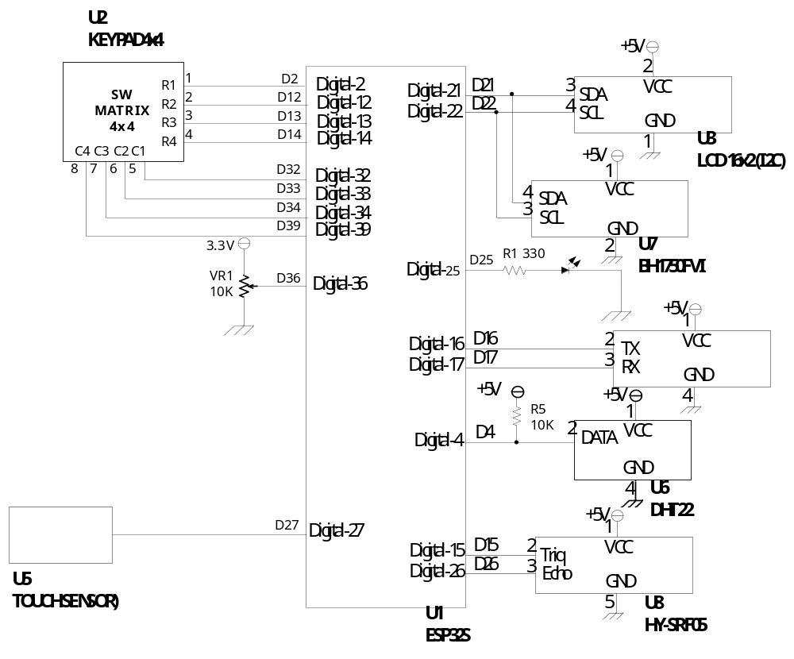
วงจรเชื่อมต่อเซ็นเซอร์วัดระยะทาง HY-SRF05 กับ ESP32S

Slide 46
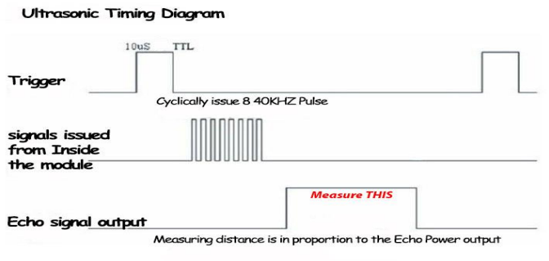
การทำงานของเซ็นเซอร์วัดระยะทาง HY-SRF05

Slide 47
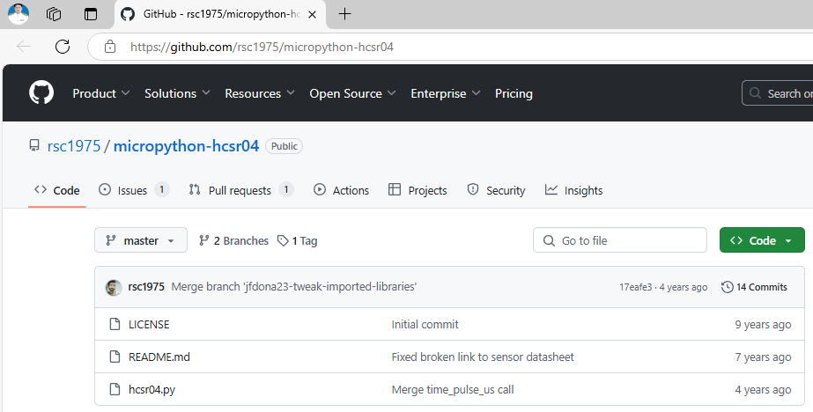
การติดตั้งไลบรารี HY-SRF05
1. ทำการดาวน์โหลดไลบรารี hcsr04.py โดยให้ไปที่เว็บไซด์: GitHub - rsc1975/micropython-hcsr04: Micropython driver for ultrasonic sensor HC-SR04 ดังรูป

Slide 48
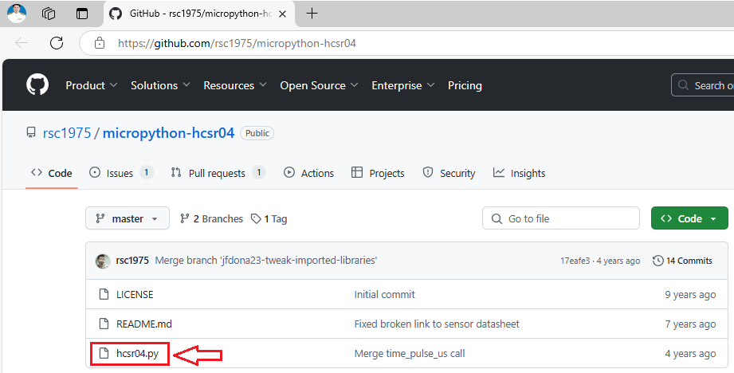
การติดตั้งไลบรารี HY-SRF05
2. คลิกเลือกไฟล์ hcsr04.py เพื่อดาวน์โหลดไฟล์ดังรูป

Slide 49
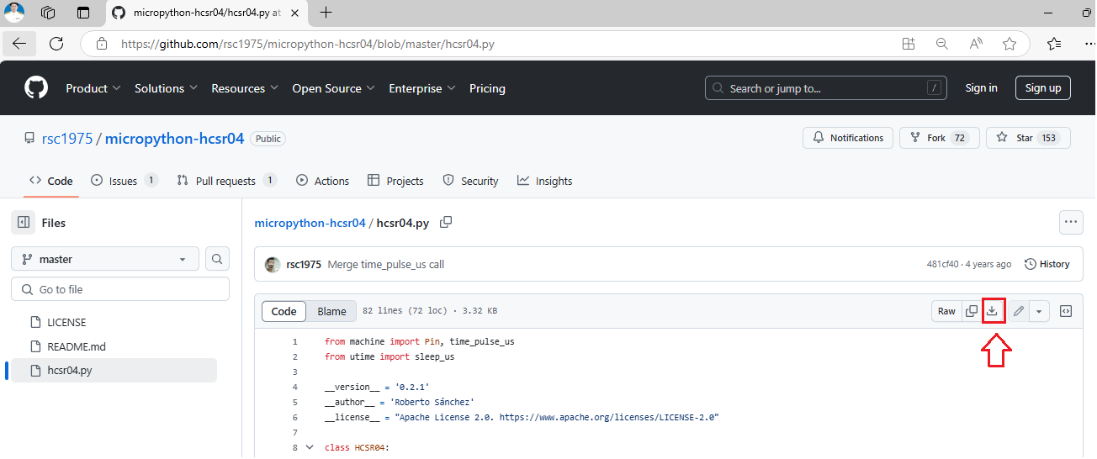
การติดตั้งไลบรารี HY-SRF05
3. ทำการดาวน์โหลดไฟล์ hcsr04.py โดยคลิกปุ่มดาวน์โหลดดังรูป

Slide 50
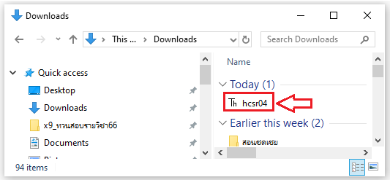
การติดตั้งไลบรารี HY-SRF05
4. หลังจากดาวน์โหลดจะได้ไฟล์ hcsr04.py ดังรูป

Slide 51
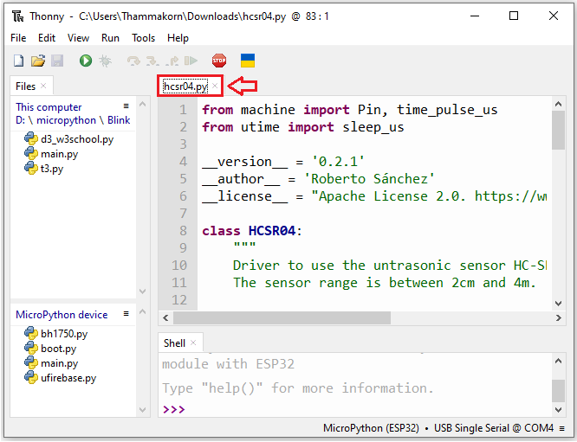
การติดตั้งไลบรารี HY-SRF05
5. ทำการเปิดไฟล์ hcsr04.py ด้วยโปรแกรม Thonny ดังรูป

Slide 52
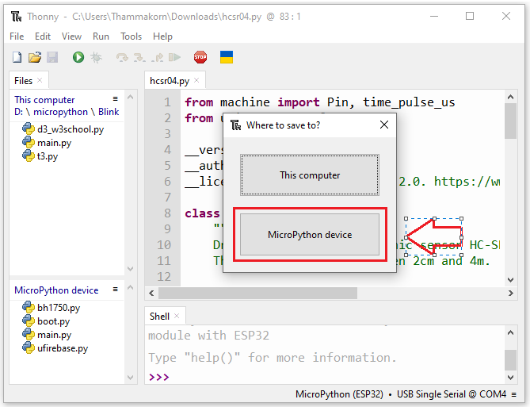
การติดตั้งไลบรารี HY-SRF05
6. ขั้นตอนสุดท้าย ทำการบันทึกไฟล์ hcsr04.py ลงใน MicroPython device โดยคลิกปุ่ม MicroPython device ดังรูป

Slide 53
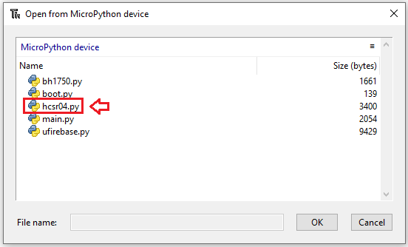
การติดตั้งไลบรารี HY-SRF05
7. หลังจากนั้นไฟล์ hcsr04.py จะถูกบันทึกลงใน MicroPython device ดังรูป

Slide 54
คลาสและเมธอดที่ใช้เขียนโปรแกรมใช้งานเซ็นเซอร์ HY-SRF05
คลาส HCSR04()
เมธอด HCSR04.distance_cm()

Slide 55
คลาส HCSR04()
ทำหน้าที่
  สร้าง object HCSR04
ไวยากรณ์
  HCSR04(trigger_pin, echo_pin)
พารามิเตอร์
  trigger_pin : ขาดิจิทัลที่ทำหน้าส่งสัญญาณทริกเกอร์ที่มีความกว้างอย่างน้อย10 uS ไปยังขาทริกเกอร์ของเซ็นเซอร์ HY-SRF05
  echo_pin : ขาดิจิทัลที่ทำหน้าที่รับสัญญาณพัลส์ที่มีความกว้างสัมพันธ์กับระยะทางที่วัดได้ที่ถูกส่งมาจากเซ็นเซอร์ HY-SRF05
ค่าที่ส่งกลับ
  HCSR04 object ที่ถูกสร้าง

Slide 56
เมธอด HCSR04.distance_cm()
ทำหน้าที่
  อ่านค่าระยะทาง โดยค่าระยะทางที่ได้มีหน่วยเป็นเซนติเมตร และมีชนิดข้อมูลเป็นเลขทศนิยม
ไวยากรณ์
  float HCSR04.distance_cm()
พารามิเตอร์
  ไม่มีพารามิเตอร์
ค่าที่ส่งกลับ
  ค่าระยะทางที่อ่านได้ มีชนิดข้อมูลเป็นเลขทศนิยม

Slide 57
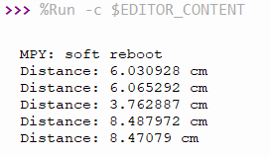
EX7. โปรแกรมอ่านค่าระยะทางโดยใช้เซ็นเซอร์วัดระยะทาง HY-SRF05 และแสดงค่าที่อ่านได้ออกทางจอภาพ (GitHub - rsc1975/micropython-hcsr04: Micropython driver for ultrasonic sensor HC-SR04)
from hcsr04 import HCSR04
from time import sleep
sensor = HCSR04(trigger_pin=15, echo_pin=26)
while True:
distance = sensor.distance_cm()
print('Distance:', distance, 'cm')
sleep(2)

Slide 58
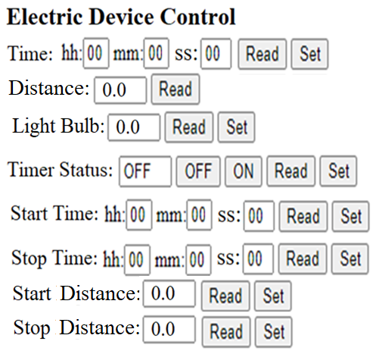
โจทย์โปรแกรม
5. จงเขียนโปรแกรมควบคุมความสว่างของหลอดไฟที่ต่อกับขา D25ตามค่าระยะทางที่วัดได้จากเซ็นเซอร์ HY-SRF05 ผ่านไฟร์เบสเว็บแอป โดยกำหนดให้การควบคุมการทำงานและตั้งค่าควบคุม เช่น การตั้ง/อ่านค่าเวลา การปรับความสว่างของหลอดไฟ เปิด/ปิดการควบคุม ระยะทางควบคุม เวลาเปิด/ปิดผ่านทางหน้าจอเว็บแอปและบันทึกค่าควบคุมลงไฟล์ โดยหน้าจอเว็บแอปแสดงดังรูป

Slide 59
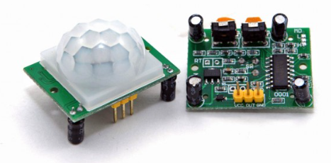
เซ็นเซอร์ตรวจจับความเคลื่อนไหว PIR HC-SR501
PIR HC-SR501 เป็นโมดูลเซ็นเซอร์ตรวจจับความเคลื่อนไหวโดยใช้เซ็นเซอร์ตรวจจับคลื่นความร้อนอินฟราเรดที่แพร่ออกมาจากมนุษย์หรือสิ่งมีชีวิตที่มีการเคลื่อนไหว
สามารถนำไปใช้สร้างสัญญาณกันขโมย สวิตช์ไฟอัตโนมัติ ระบบปิดเปิดประตูอัตโนมัติ และระบบบันทึกภาพอัตโนมัติ เป็นต้น

Slide 60
คุณสมบัติของเซ็นเซอร์ตรวจจับความเคลื่อนไหว PIR HC-SR501
ช่วงแรงดันใช้งาน: 5 – 20V
กระแสที่ใช้ขณะตรวจจับ: 65 mA
กระแสที่ใช้ขณะไม่ได้ตรวจจับ: 50 uA
ระดับแรงดันเอาต์พุต: HIGH 3.3V/ LOW 0V
ระยะการตรวจจับ: 3 – 7 เมตร (ปรับได้)
โหมดทริกเกอร์: L Single Trigger Mode ไม่สามารถทริกเกอร์ซ้ำได้
H Repeatable Trigger Mode สามารถทริกเกอร์ซ้ำได้
(ค่าเริ่มต้นเป็นทริกเกอร์ซ้ำ)
ช่วงเวลาหน่วง: 5 - 300S (ปรับได้) (ค่าประมาณ 0.3Sec -5Min)
ช่วงเวลาบล็อก: 2.5S (ค่าเริ่มต้น) สามารถกำหนดค่าได้ตั้งแต่ 0.xx ถึง 10วินาที
มุมที่เซ็นเซอร์สามารถตรวจจับได้: <110 °มุมกรวย (cone angle)
อุณหภูมิที่สามารถทำงานได้: -15 ถึง +70 องศา

Slide 61
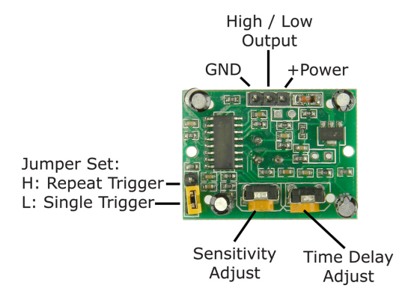
ขาสัญญาณของเซ็นเซอร์ตรวจจับความเคลื่อนไหว HC-SR501
GND (ขา 1): เป็นขาต่อกับกราวด์ของวงจร
Output (ขา2): เป็นขาเอาต์พุตดิจิทัล โดยจะมีสถานะเป็นลอจิก HIGH ถ้าตรวจจับการเคลื่อนไหวได้ และจะมีสถานะเป็นลอจิก LOW ถ้าตรวจจับการเคลื่อนไหวไม่ได้
+Power (ขา 3): เป็นขาต่อกับไฟเลี้ยง 5V

Slide 62
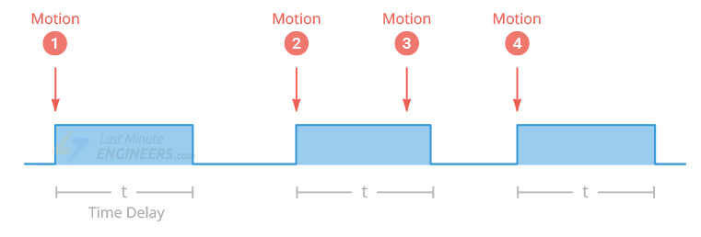
โหมดทริกเกอร์ (Trigger Mode)
เซ็นเซอร์ตรวจจับความเคลื่อนไหว HC-SR501 มีโหมดทริกเกอร์ 2 โหมด คือ
  Single Trigger Mode: เอาต์พุตจะเปลี่ยนไปที่ลอจิก HIGH ทันทีที่ตรวจพบการเคลื่อนไหวและจะยังคงอยู่ที่ลอจิก HIGH จนกว่าการหน่วงเวลาจะสิ้นสุด การตรวจจับเพิ่มเติมจะถูกบล็อกจนกว่าเอาต์พุตจะเปลี่ยนเป็นลอจิก LOW เมื่อสิ้นสุดการหน่วงเวลา ถ้ายังมีการเคลื่อนไหว เอาต์พุตจะกลับไปที่ลอจิก HIGH อีกครั้ง
ที่มา How HC-SR501 PIR Sensor Works & How To Interface It With Arduino (lastminuteengineers.com)

Slide 63
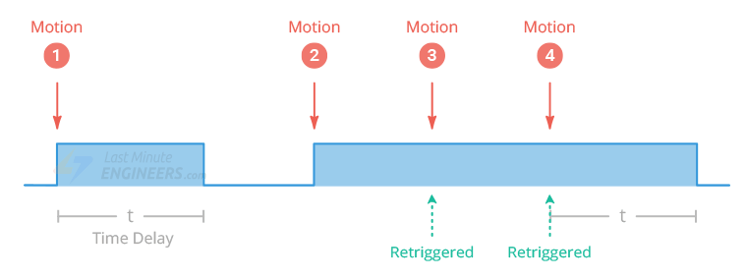
โหมดทริกเกอร์ (Trigger Mode)
เซ็นเซอร์ตรวจจับความเคลื่อนไหว HC-SR501 มีโหมดทริกเกอร์ 2 โหมด คือ
  Repeatable Trigger Mode : เอาต์พุตจะเปลี่ยนไปที่ลอจิก HIGH ทันทีที่ตรวจพบการเคลื่อนไหวและจะยังคงอยู่ที่ลอจิก HIGH จนกว่าการหน่วงเวลาจะสิ้นสุด การตรวจจับเพิ่มเติมจะไม่ถูกบล็อก ดังนั้นระยะเวลาการหน่วงจะถูกรีเซ็ตทุกครั้งที่ตรวจพบการเคลื่อนไหว เมื่อการเคลื่อนไหวหยุดลง เอาต์พุตจะกลับไปที่ลอจิก LOW หลังจากการหน่วงเวลาสิ้นสุดลงเท่านั้น
ที่มา How HC-SR501 PIR Sensor Works & How To Interface It With Arduino (lastminuteengineers.com)

Slide 64
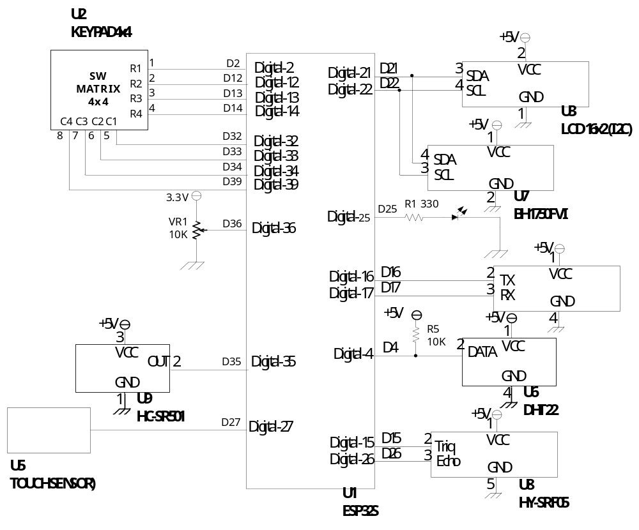
วงจรเชื่อมต่อเซ็นเซอร์ตรวจจับความเคลื่อนไหว HC-SR501 กับ ESP32S

Slide 65
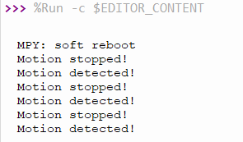
EX8. โปรแกรมตรวจจับการเคลื่อนไหวโดยใช้เซ็นเซอร์ HC-SR501 โดยกำหนดการตรวจจับด้วยโหมด Repeatable Trigger Mode (ตั้งค่าจัมเปอร์ไปที่ตำแหน่ง H) และแสดงค่าที่อ่านได้ออกทางจอภาพ
from machine import Pin
from time import sleep
pirPin = Pin(35, mode=Pin.IN)
pirStateCurrent = 0
pirStatePrevious = 0
detect_status = -1
while True:
pirStatePrevious = pirStateCurrent
pirStateCurrent = pirPin.value()
if (pirStatePrevious == 0 and pirStateCurrent == 1):
print("Motion detected!")
detect_status = 1
else:
if (pirStatePrevious == 0 and pirStateCurrent == 0 and detect_status != 0):
print("Motion stopped!")
detect_status = 0

Slide 66
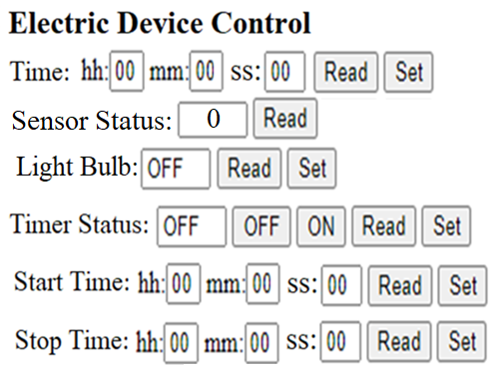
โจทย์โปรแกรม
6.จงเขียนโปรแกรมควบคุมหลอดไฟที่ต่อกับขา D25 ตามความเคลื่อนไหวที่ตรวจจับได้โดยเซ็นเซอร์ HC-SR501 ผ่านไฟร์เบสเว็บแอป โดยกำหนดให้การควบคุมการทำงานและตั้งค่าควบคุม เช่น การตั้ง/อ่านค่าเวลาเปิด/ปิดหลอดไฟ เปิด/ปิดการควบคุม เวลาเปิด/ปิดผ่านทางหน้าจอเว็บแอปและบันทึกค่าควบคุมลงไฟล์ โดยหน้าจอเว็บแอปแสดงดังรูป

Slide 67
ที่มาของข้อมูล
Quick reference for the ESP32 — MicroPython latest documentation
GitHub - dimas/py-srf05: A very simple Python interface to SFR05 ultrasonic module
MicroPython: HC-SR04 Ultrasonic Sensor ESP32/ESP8266 | Random Nerd Tutorials
PIR Motion Sensor with ESP32 Using MicroPython and Thonny IDE (linuxhint.com)
MicroPython: Interrupts with ESP32 and ESP8266 | Random Nerd Tutorials
bh1750 i2c digital light sensor - MicroPython Forum (Archive)
upylib/bh1750 at master · PinkInk/upylib · GitHub
GitHub - PinkInk/upylib: My MicroPython experiments
GitHub - rsc1975/micropython-hcsr04: Micropython driver for ultrasonic sensor HC-SR04
GitHub - dimas/py-srf05: A very simple Python interface to SFR05 ultrasonic module
IOT with MicroPython by Using ESP32 & ESP8266 Step by Step - YouTube

